Slide 1

Словарный запас

Slide 2
Великий
и могучий
100
200
300
400
500
600
Народный словарь
100
200
300
400
500
600
«Слово
не воробей»
100
200
300
400
500
600
Привед медвед
100
200
300
400
500
600
Калейдоскоп языков
100
200
300
400
500
600
Всякая всячина
100
200
300
400
500
600

Slide 3
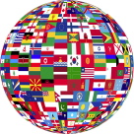
Великий и могучий-1
Назовите антоним
к слову «антоним».

Slide 4
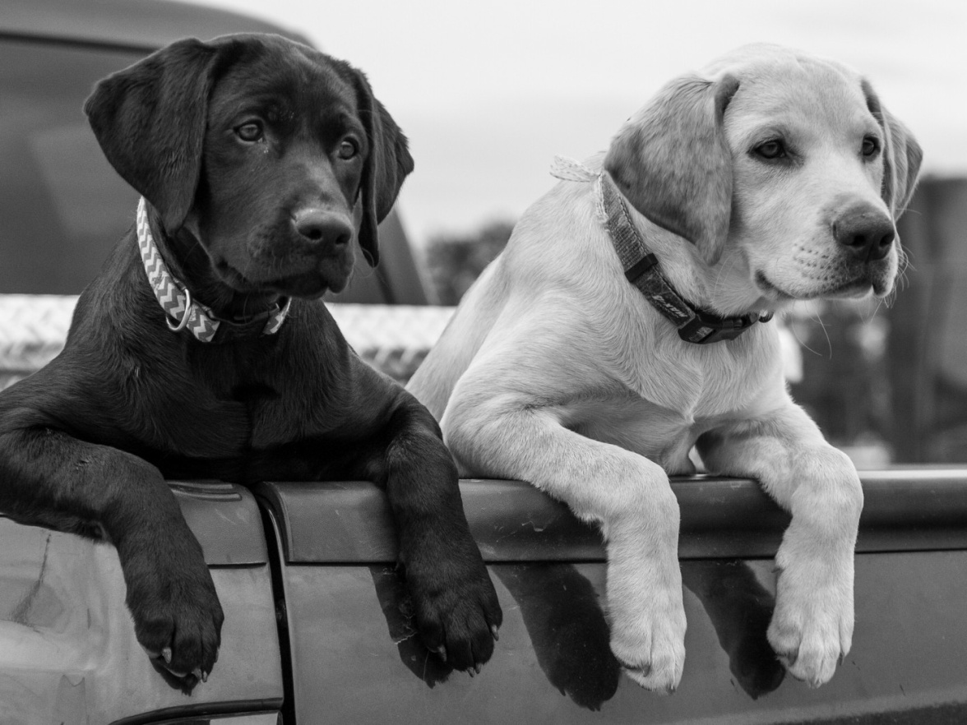
Великий и могучий-1
Синоним

Slide 5
Великий и могучий-2
Какой советский поэт в своем творчестве употреблял огромное количество слов, которые он придумывал сам?

Slide 6
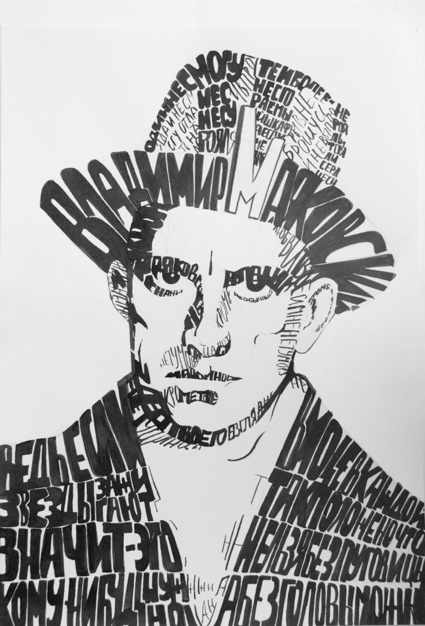
Великий и могучий-2
Владимир Владимирович Маяковский
Например: «Молоткастый, серпастый советский паспорт»; «Я планов наших люблю громадье»; «Рука миллионнопалая».

Slide 7
Великий и могучий-3
Реформу алфавита
1918 года в определённых кругах трактовали так: «Большевики поставили человеческую индивидуальность на последнее место». О какой букве идёт речь?

Slide 8

Великий и могучий-3
В ходе реформы 1918 года из алфавита удалили две последние буквы, и последней стала «я».

Slide 9
Великий и могучий-4
В русскоязычном Интернете жаркие споры об этой букве
не стихали до 2010 годов. Известной буква стала
в 1797 году, благодаря историку Николаю Михайловичу Карамзину. В Ульяновске,
в самом центре города, стоит необычный памятник этой букве.

Slide 10
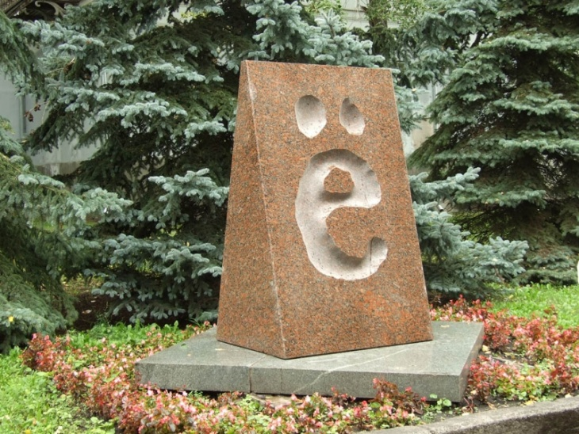
Великий и могучий-4
В нашем языке есть слова и с двумя буквами Ё: «трёхзвёздный», «четырёхведёрный».

Slide 11
Великий и могучий-5
Эту букву русского алфавита называли «ер».

Slide 12
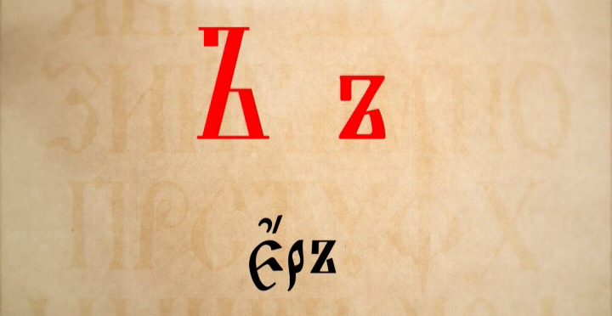
Великий и могучий-5
«Твердый знак». До 1917 года в фразе «Тогда о твердомъ знаке съ гневомъ
и негодованiемъ писали…» пришлось бы поставить 4 «ера». В издании «Война
и мир» 1897 года на каждую страницу приходится 54-55 твердых знаков.
Это 70 с лишним бесполезных страниц.

Slide 13
Великий и могучий-6
Какой глагол используется в будущем и прошедшем времени, но не используется
в настоящем времени?

Slide 14

Великий и могучий-6
Глагол «быть»

Slide 15
Народный словарь-1
Буряк
(юг России,Украина)
Деревья, поваленные бурей
Свёкла
Человек, живущий
в Бурятии

Slide 16
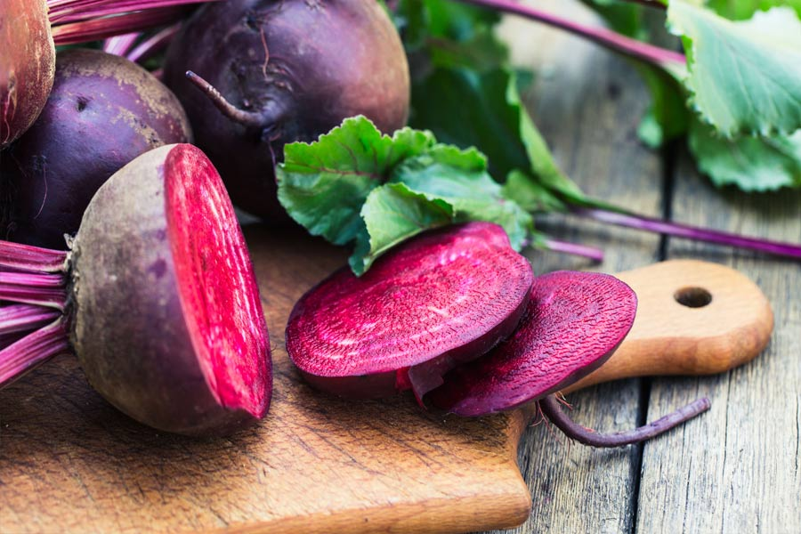
Народный словарь-1
Свёкла

Slide 17
Народный словарь-2
Растыка
(Волгоград)
Острый деревянный колышек
Человек, который набирает смс одним пальцем
Растяпа, неумеха

Slide 18
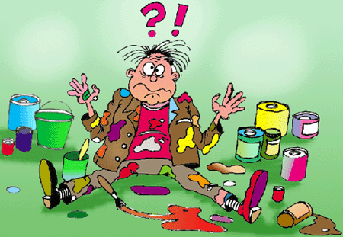
Народный словарь-2
Растяпа, неумеха

Slide 19
Народный словарь-3
Пруль
(Челябинск)
Наглый человек
Праворульный автомобиль
Булочка с маком

Slide 20
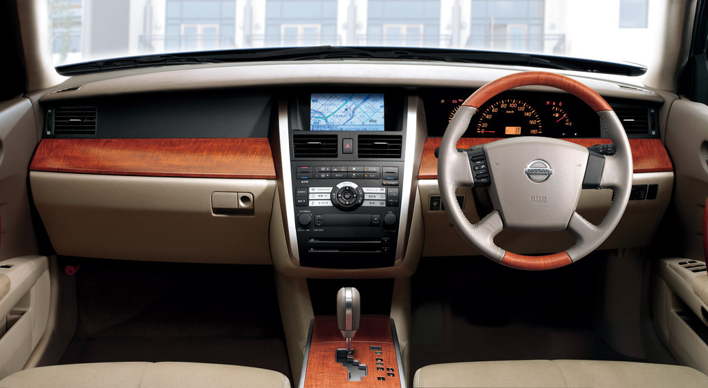
Народный словарь-3
Праворульный автомобиль

Slide 21
Народный словарь-4
Блондить
(Нижний Новгород)
Бродить, шататься без дела
Затрудняться ответить на вопрос
Осветлять волосы

Slide 22
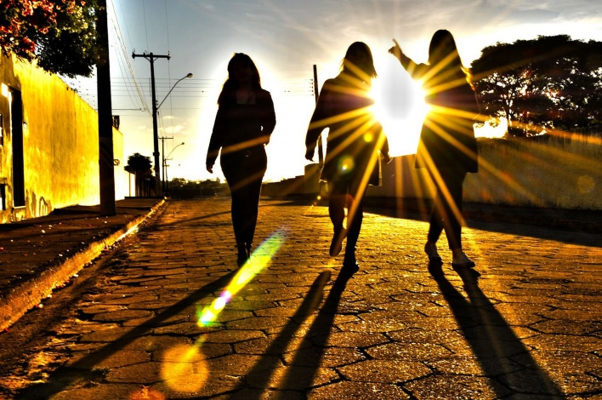
Народный словарь-4
Бродить, шататься
без дела

Slide 23
Народный словарь-5
Няша
(Север России, Беломорье)
Топь, осадок
на дне реки
Манная каша
Что-то очень милое

Slide 24
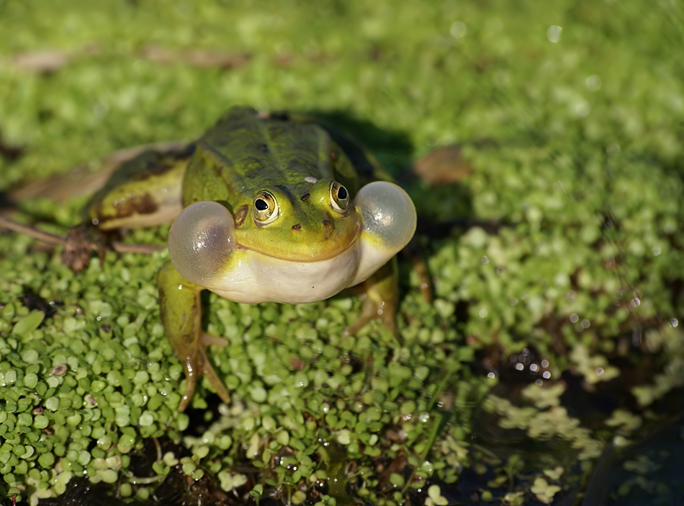
Народный словарь-5
Местное (беломорское) название вязкого ила. Местами слой достигает 1-2 м. Широко распространена
в Белом, Баренцевом морях и морях Восточной Арктики.

Slide 25
Народный словарь-6
Тигули
(Воронеж)
Пирожные
из заварного крема
Потягушки
Глушь, захолустье

Slide 26
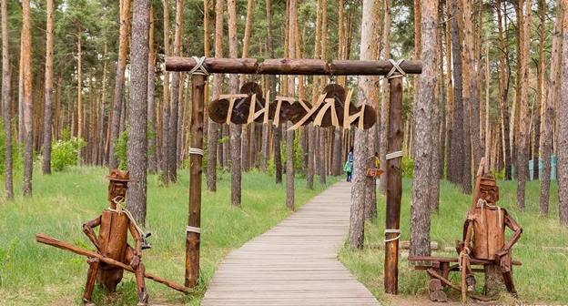
Народный словарь-6
Глушь, захолустье

Slide 27
«Слово не воробей»-1
Сейчас это вроде бы вполне безобидное выражение. А когда-то оно связывалось с позорным наказанием. Во времена Ивана Грозного провинившегося боярина сажали задом наперед на лошадь в вывернутой наизнанку одежде
и в таком виде, опозоренного, возили по городу под свист
и насмешки уличной толпы. Назовите это выражение.

Slide 28
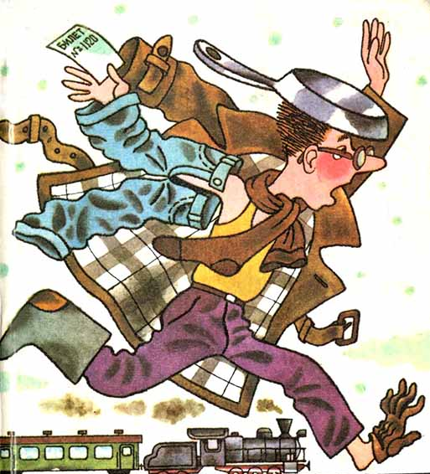
«слово не воробей»-1
Шиворот-навыворот

Slide 29
«Слово не воробей»-2
По всей вероятности, это выражение связано с тем, что некоторые народы по религиозным соображениям это не едят. И если такому человеку незаметно подкладывали в пищу ЭТО, то оскверняли его веру.

Slide 30
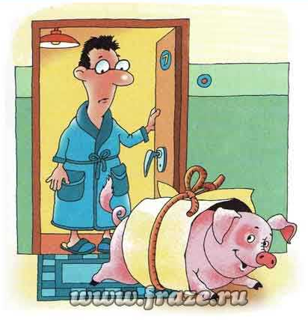
«Слово не воробей»-2
Подложить свинью

Slide 31
«Слово не воробей»-3
Не поверите, но это выражение пришло из старой школы, где учеников пороли каждую неделю, независимо от того, кто прав, кто виноват. И если наставник переусердствует, то такой порки хватало надолго, вплоть до первого числа следующего месяца.

Slide 32
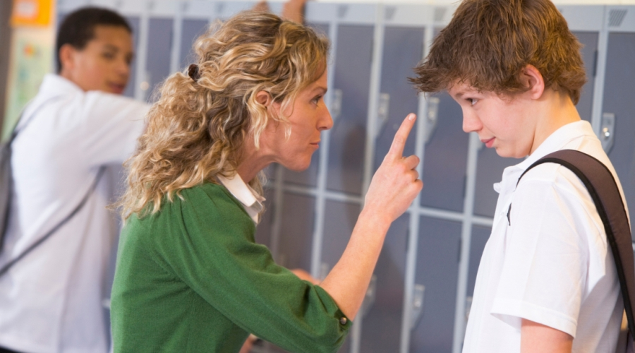
«Слово не воробей»-3
Всыпать по первое число

Slide 33
«Слово не воробей»-4
Этот фразеологизм возник после завоевания Казани Иваном Грозным. Мирзы (татарские князья), оказавшись подданными русского царя, старались выпросить у него всяческие поблажки, жалуясь на своё сиротство и горькую участь. Сейчас так говорят о человеке, который прикидывается несчастным, обиженным, беспомощным, чтобы кого-нибудь разжалобить.

Slide 34
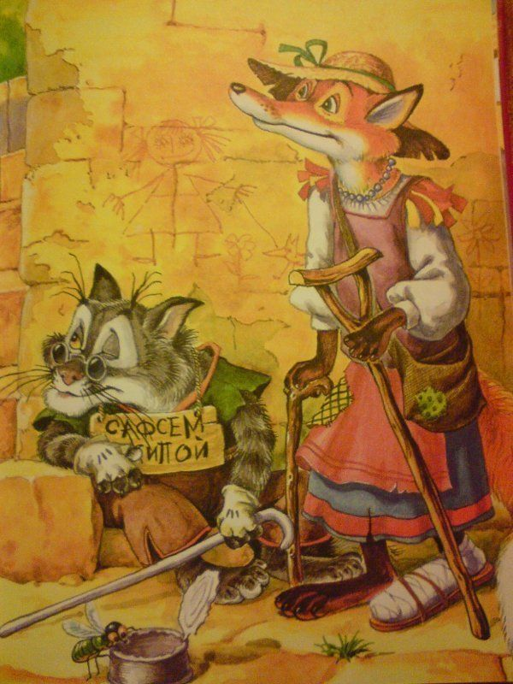
«Слово не воробей»-4
Сирота казанская

Slide 35
«Слово не воробей»-5
Назовите русские фразеологизмы, которые синонимичны европейским.
Английский: это еще все
в воздухе; французский: это еще не в кармане; немецкий: это пока написано
на звездах.

Slide 36
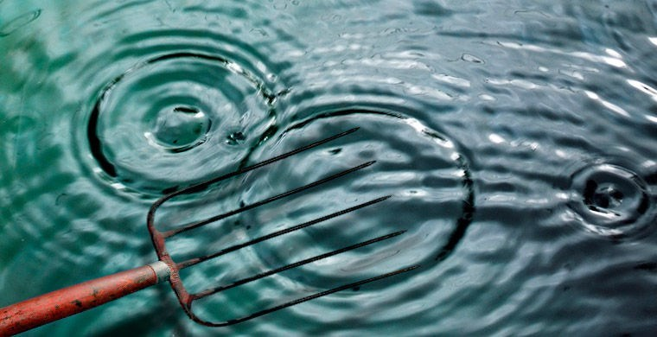
«Слово не воробей»-5
Вилами на воде писано

Slide 37
«Слово не воробей»-6
Это выражение употреблялось в отношении иностранцев, которые по незнанию распространяли о России глупые небылицы, среди которых было описание столетнего развесистого дерева, под которым русские укрываются от солнца.

Slide 38
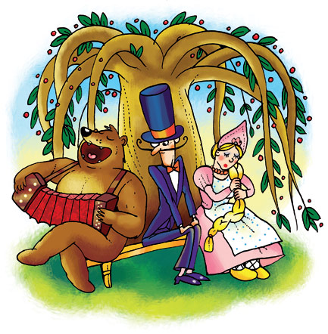
«Слово не воробей»-6
Развесистая клюква

Slide 39
Привед медвед-1
Этот значок разные народы называют по-разному: итальянцы – улиткой, болгары – обезьяной, израильтяне – штруделем (пирог, в котором начинка завернута
в тесто), датчане и шведы — слоновьим хоботом,
чехи — рольмопсом (селёдка под маринадом), амери­канцы и финны — кошкой, китайцы — мышонком.
О каком знаке идет речь?

Slide 40

Привед медвед-1
Интересно, что сам этот значок очень древний. Итальянский профессор Стабиле считает, что @ впервые написали в XVI веке в Италии. В документе флорентийского купца была фраза «цена одной амфоры вина», причём слово «амфора» обозначалось буквой «а», обведённой завитком. Уже в наше время прародитель электронной почты Томлинсон выбрал его для обозначения электронной почты.

Slide 41
Привед медвед-2
Так называют нео­пытного «пользователя».

Slide 42
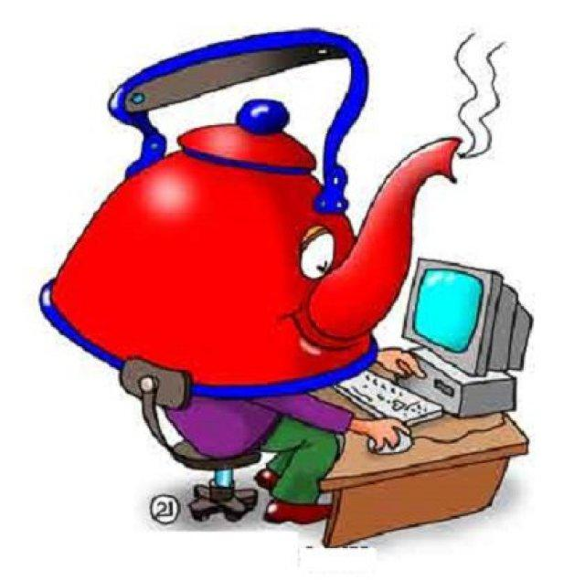
Привед медвед-2
Чайник
Интересно, что первые чайники были не компьютерщи­ки, а альпинисты! Так называли того, кто в первый раз совершил восхождение на вер­шину горы. Опытные альпинисты сразу начинали обустраивать лагерь.
А нович­ки, гордые своим первым успехом, тут же бросались фотографироваться: одну руку упирали
в бок, другую отставляли в сторону, опираясь
на ледо­руб... Силуэт напоминал чайник.

Slide 43
Привед медвед-3
Что такое «Голубой (синий) зуб»?

Slide 44
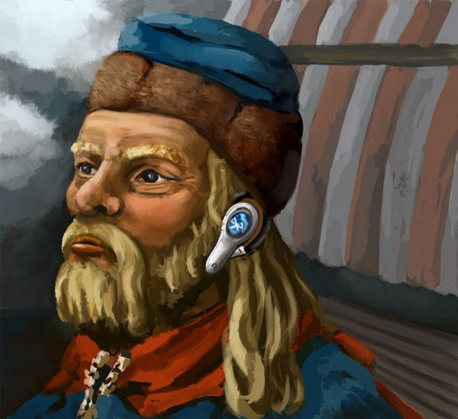
Привед медвед-3
Bluetooth
Термин связан с именем датского правителя X века Harald Blåtand - или Harald Bluetooth на английском языке. Он был первым правителем, объединившим враждующие группировки, называемые сейчас Норвегия, Швеция и Дания. Если перевести Bluetooth,
то получится словосочетание «синий зуб».

Slide 45
Привед медвед-4
Обязательный реквизит сисадмина.
Или последовательность действий, не имеющая логического объяснения, но приводящая к желаемому результату (как правило, к корректной работе системы).

Slide 46
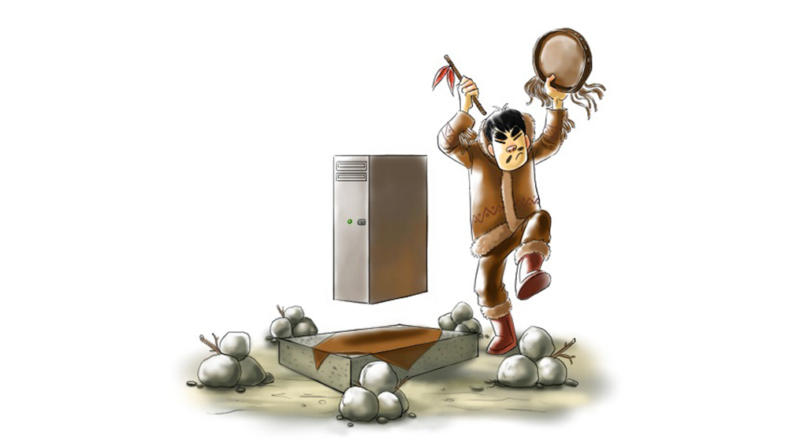
Привед медвед-4
Бубен
Данный фольклорный элемент берёт своё начало от фразы «танец с бубном», то есть совершение неких телодвижений для достижения цели. Поскольку в работе администратора никогда нельзя предсказать точно, будет ли сразу работать то или иное, то они вынуждены постоянно «танцевать с бубном».

Slide 47
Привед медвед-5
Материал, который уже неоднократно публиковался ранее.

Slide 48
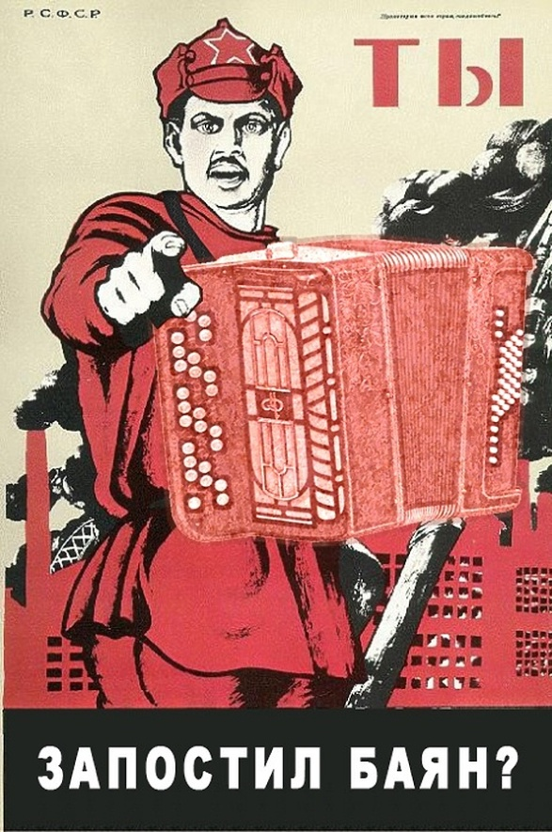
Привед медвед-5
[:||||:] Баян
Так как среди огромного количества пользователей Cети обязательно найдутся такие, которые уже прочли тот или иной текст, в комментариях обязательно
кто-нибудь пишет «баян».

Slide 49
Привед медвед-6
Что означает слово «литдыбр» (lytdybr)?

Slide 50

Привед медвед-6
Он означает дневник, блог. Однажды некий Роман Лейбов начал набирать на клавиатуре слово днев­ник, но забыл переключить
с английского на русский. Роману это неу­клюжее, но милое слово понравилось, и он за­пустил литдыбр в Сеть.

Slide 51
Калейдоскоп языков-1
Этот язык не зря был выбран для общения с прекрасными дамами.
Он действительно очень красив,
при этом прост в изучении и легко воспринимается на слух. Язык подарил миру практически все существующие на сегодняшний день музыкальные термины (концерт, маэстро, ария, соната, фортепиано, сопрано) и большинство кулинарных (моцарелла, амаретто, паста, пицца, капучино).

Slide 52
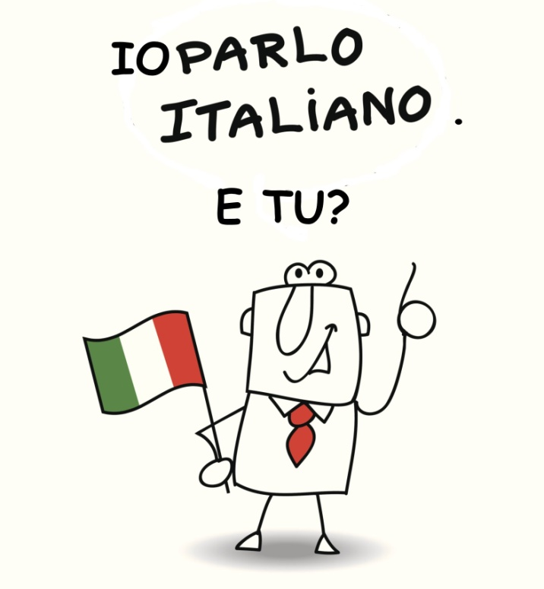
Калейдоскоп языков-1
Итальянский язык. Все слова итальянского языка, за исключением некоторых артиклей
и предлогов, заканчиваются гласной буквой. Более того, у жителей Северной Италии фамилии традиционно заканчиваются на «i», а у жителей Южной — на «o». Самая распространённая итальянская фамилия — Руссо.

Slide 53
Калейдоскоп языков-2
Этот язык является официальным в Монако, Люксембурге, отдельных частях Бельгии и Швейцарии, Северной и Центральной Африке, Мадагаскаре, канадской провинции Квебек и многих других странах и даже островах – бывших колониях. Язык впечатляет количеством оттенков гласных букв. Например, «о» коренной житель может произнести
13 разными способами.

Slide 54

Калейдоскоп языков-2
Французский. На протяжении 6 веков являлся официальным языком Англии. В 1362 году был выдан официальный документ, обязующий парламент Великобритании вести судопроизводство только на английском. Забавно, что написан этот Акт был также
на французском языке.

Slide 55
Калейдоскоп языков-3
Среди живых языков мира этот язык относится к небольшому числу самых древних. Многие лингвисты считают его одним из самых сложных для освоения. В языке много сложных фонетических сочетаний, которые с трудом выговаривают носители других языков. Как пример – гвпртквни, мтсмртели.

Slide 56
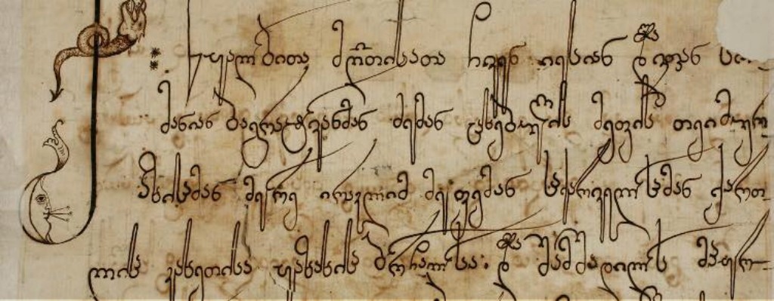
Калейдоскоп языков-3
Грузинский язык. Алфавит – единственный в мире, в котором буквы по количеству совпадают со звуками. Последний слог в грузинских фамилиях (-иани, -ия, -швили, -дзе, -ава) первоначально указывал на местность, откуда родом ее носитель.

Slide 57
Калейдоскоп языков-4
В этом языке очень много слов напоминают английский, другие — немецкие. Наиболее часто используемый звук — «Х». Степень его выраженности зависит от диалекта: чем южнее, тем мягче произношение. Великолепным примером распространённости звука «Х» может служить фраза «achtentachtig prachtige grachten» («восемьдесят восемь прекрасных каналов») — она читается приблизительно как «ахтентахтех прахтихе храхтен».

Slide 58
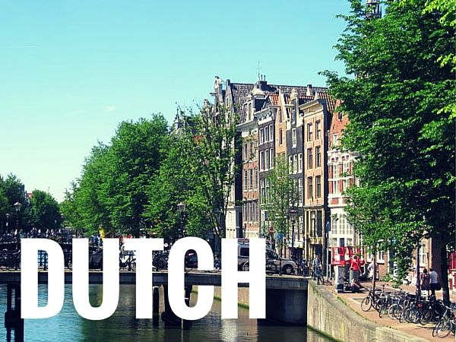
Калейдоскоп языков-4
Структуру нидерландского языка хорошо описывает шутливая пословица, согласно которой «Нидерландский язык появился, когда пьяный немец начал разговаривать на английском». И действительно, очень много слов напоминают английский, другие — немецкие.

Slide 59
Калейдоскоп языков-5
Языки не только умирают, случаи возрождения бывают тоже. Яркий пример — язык, который считался мертвым, один из оригинальных языков Библии. На этом языке говорят 9 миллионов человек по всему миру.

Slide 60
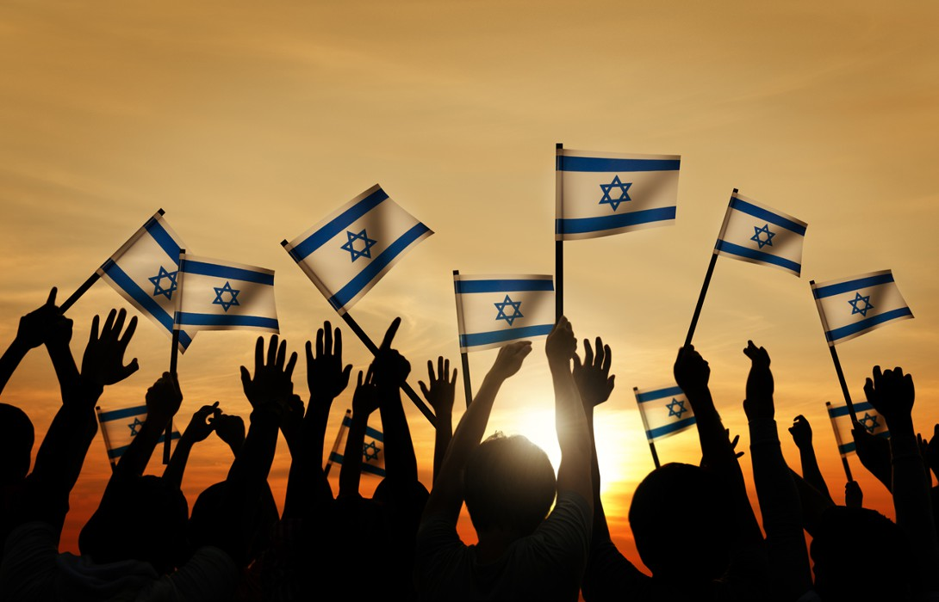
Калейдоскоп языков-5
Иврит. На нём пишут справа налево, к тому же все тетради и блокноты открываются именно так. Все 22 буквы ивритского алфавита являются согласными. Конечно, в словах произносятся гласные звуки, но на письме они не обозначаются.

Slide 61
Калейдоскоп языков-6
У языка два названия. Первое, кокуго, означает буквально «язык страны» и используется как предмет обучения
в школе. Второе название, нихонго, употребляют при преподавании языка иностранцам за рубежом. В этой стране на протяжении многих веков выработалась четкая и очень строгая иерархия в обществе, поэтому существуют слова и грамматические конструкции, которые являются показателем особой степени вежливости. Например, уважительный суффикс - САН.

Slide 62
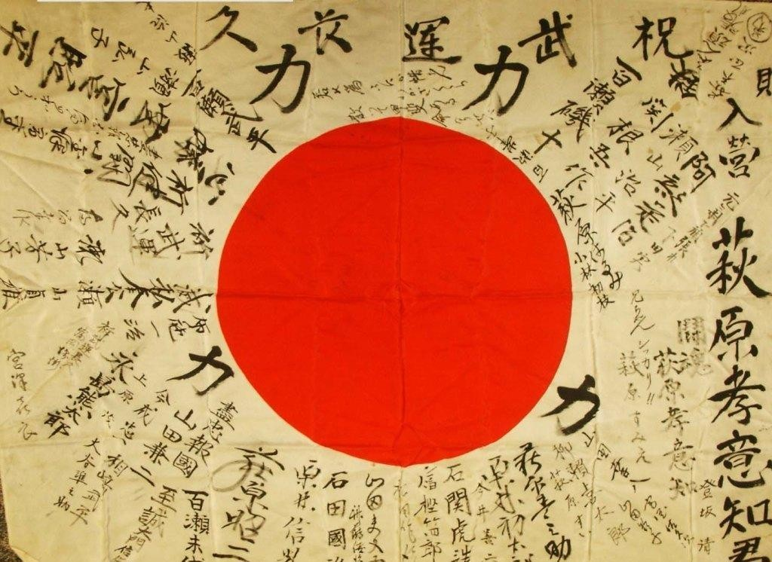
Калейдоскоп языков-6
Японский язык. В японском отсутствует звук «л». В иноязычных словах его заменяют на «р» — например, «тересукопу» (телескоп). Это «р» — одна из самых ярких особенностей японского акцента. Чем, кстати, во Вторую мировую войну успешно пользовались американские морпехи на Тихом океане: слово вроде «lollapalooza» не мог правильно выговорить ни один вражеский лазутчик, что делало такие слова весьма удобными
для использования в качестве паролей.

Slide 63
Всякая всячина-1
Какой язык признан мертвым языком, но считается официальным в Ватикане?

Slide 64
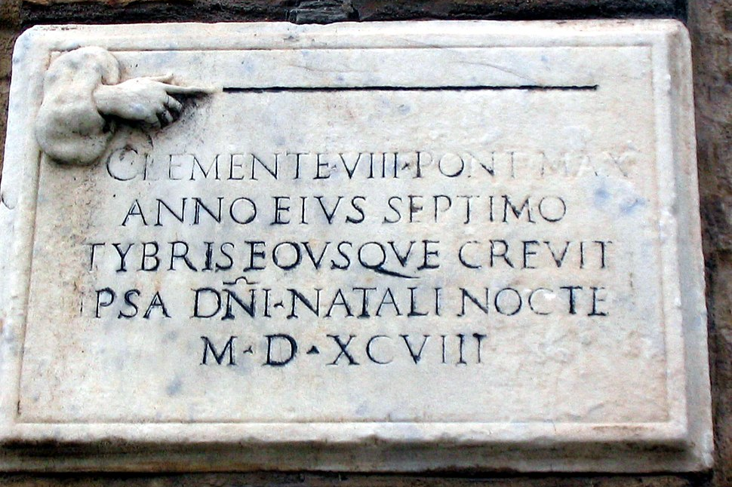
Всякая всячина-1
Латынь. В банкоматах этой страны можно снять деньги, используя латынь.

Slide 65
Всякая всячина-2
Как по-другому называется игра слов?

Slide 66
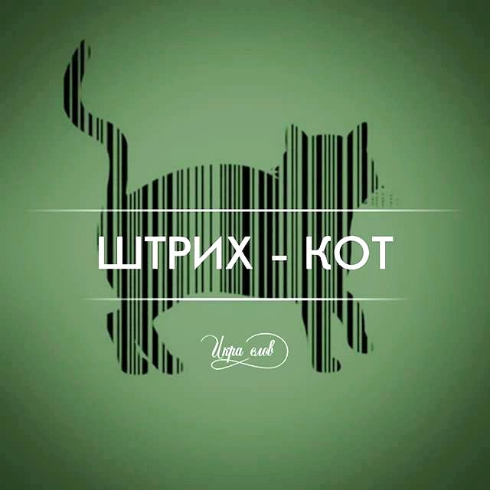
Всякая всячина-2
Каламбур

Slide 67
Всякая всячина-3
Это слово придумал Михаил Ломоносов. Оно обозначает явление, заключающееся в тяготении тел друг к другу. Или – зависимость.

Slide 68

Всякая всячина-3
Притяжение. А ещё Михаил Ломоносов придумал слова: маятник, насос, созвездие, рудник, чертёж.

Slide 69
Всякая всячина-4
Назовите два слова, которые у большинства языков мира совпадают
по звучанию.

Slide 70
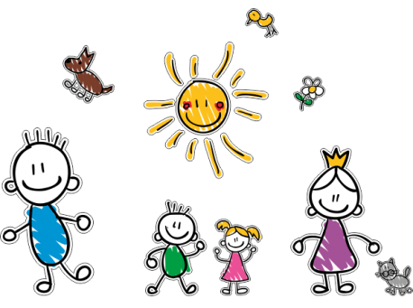
Всякая всячина-4
«Мама» и «папа». Ученые объясняют это тем, что данные слова больше всего похожи на звуки, которые лепечут малыши. При этом слово «мама» почти во всех языках начинается с буквы «М».

Slide 71
Всякая всячина-5
Это слово означает некую постройку
и у русских, и у татар, но в России —
маленькую и неказистую, а у татар — дворец,
да и только!
Что это за постройка?

Slide 72
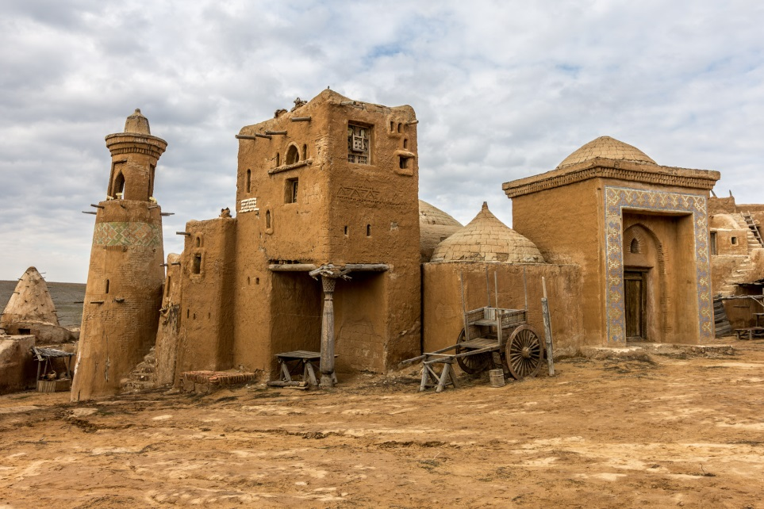
Всякая всячина-5
Сарай

Slide 73
Всякая всячина-6
Самый популярный в мире искусственный язык. Создал его варшавский окулист.

Slide 74
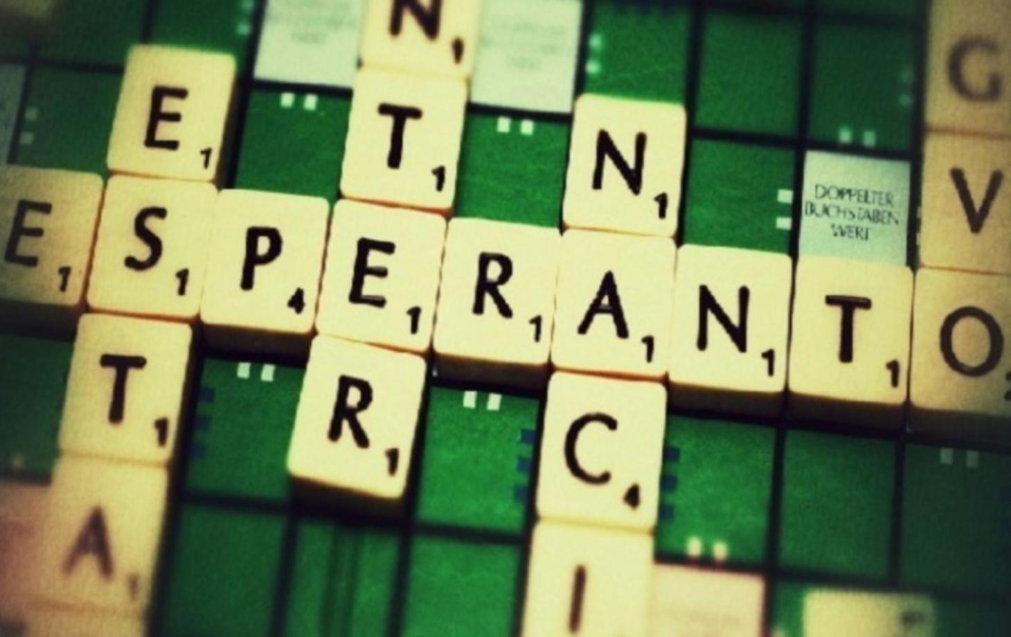
Всякая всячина-6
Эсперанто. Его в 1887 году создал окулист Лазарь Заменгоф, у которого был псевдоним Эсперанто (Надеющийся). Он работал над ним более 10 лет.

